Slide 2
DESCANSE PARA CONQUISTAR MAIS

Slide 3
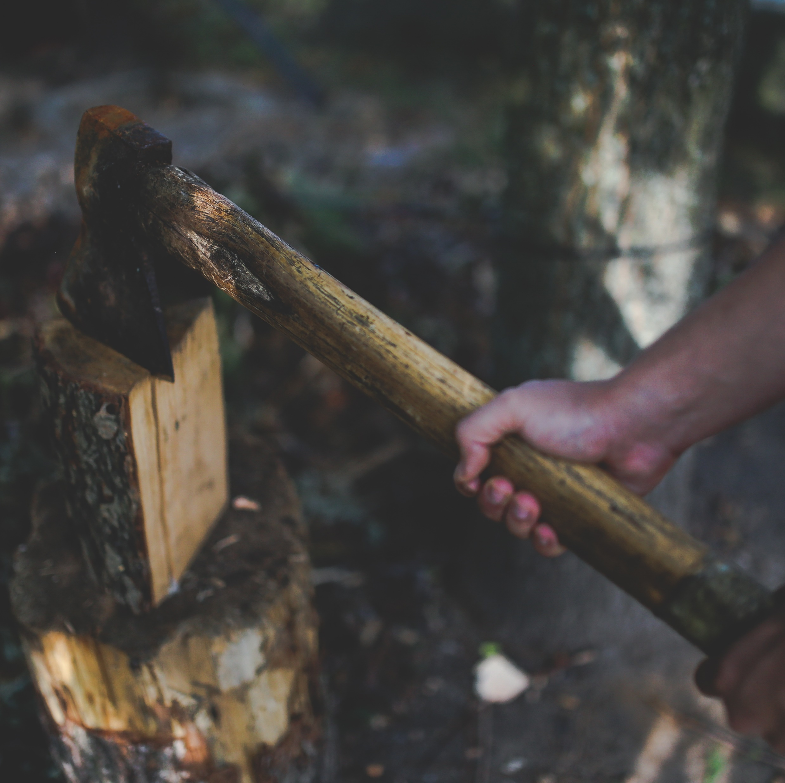
Um rei queria limpar um pedaço de floresta para construir um novo palácio. Ele chamou os dois melhores lenhadores de seu reino, Tom e Jack.

Slide 4
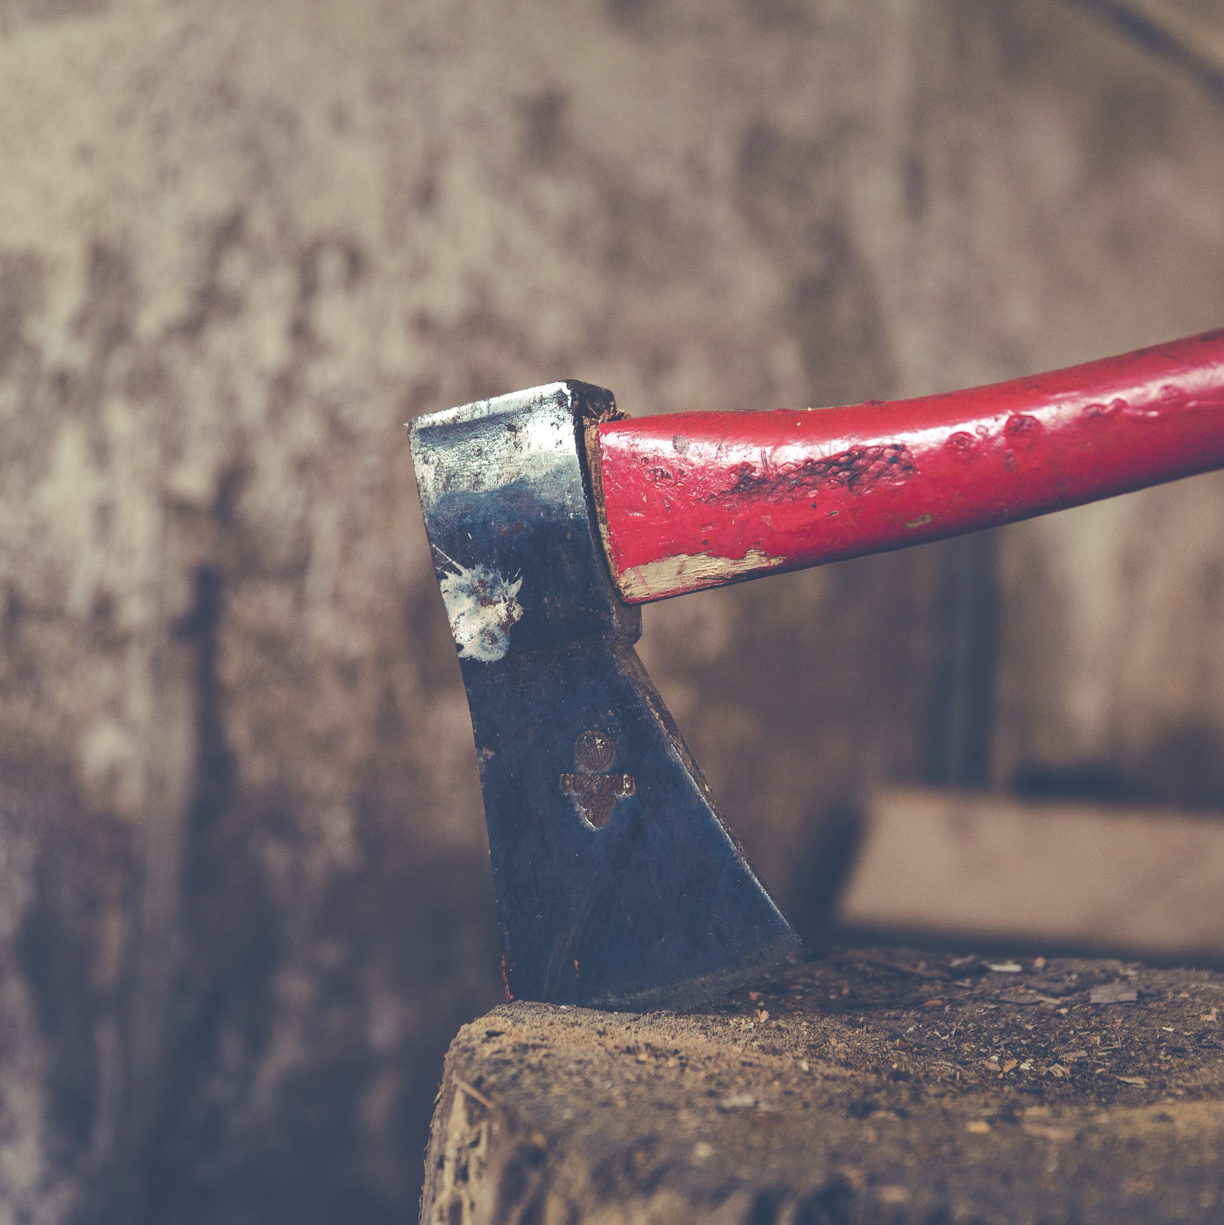
“Cada vez que fui atrás da árvore, afiei a lâmina do meu machado”

Slide 5

Este é o princípio do descanso para alcançar mais.

Slide 6
Parte I: Descanso ocasional e diário

Slide 7
O valor de um descanso ocasional na produtividade dos indivíduos é uma realidade bem estabelecida.

Slide 8
Marcos 6:31
“Vinde repousar um pouco, à parte, num lugar deserto”.

Slide 9
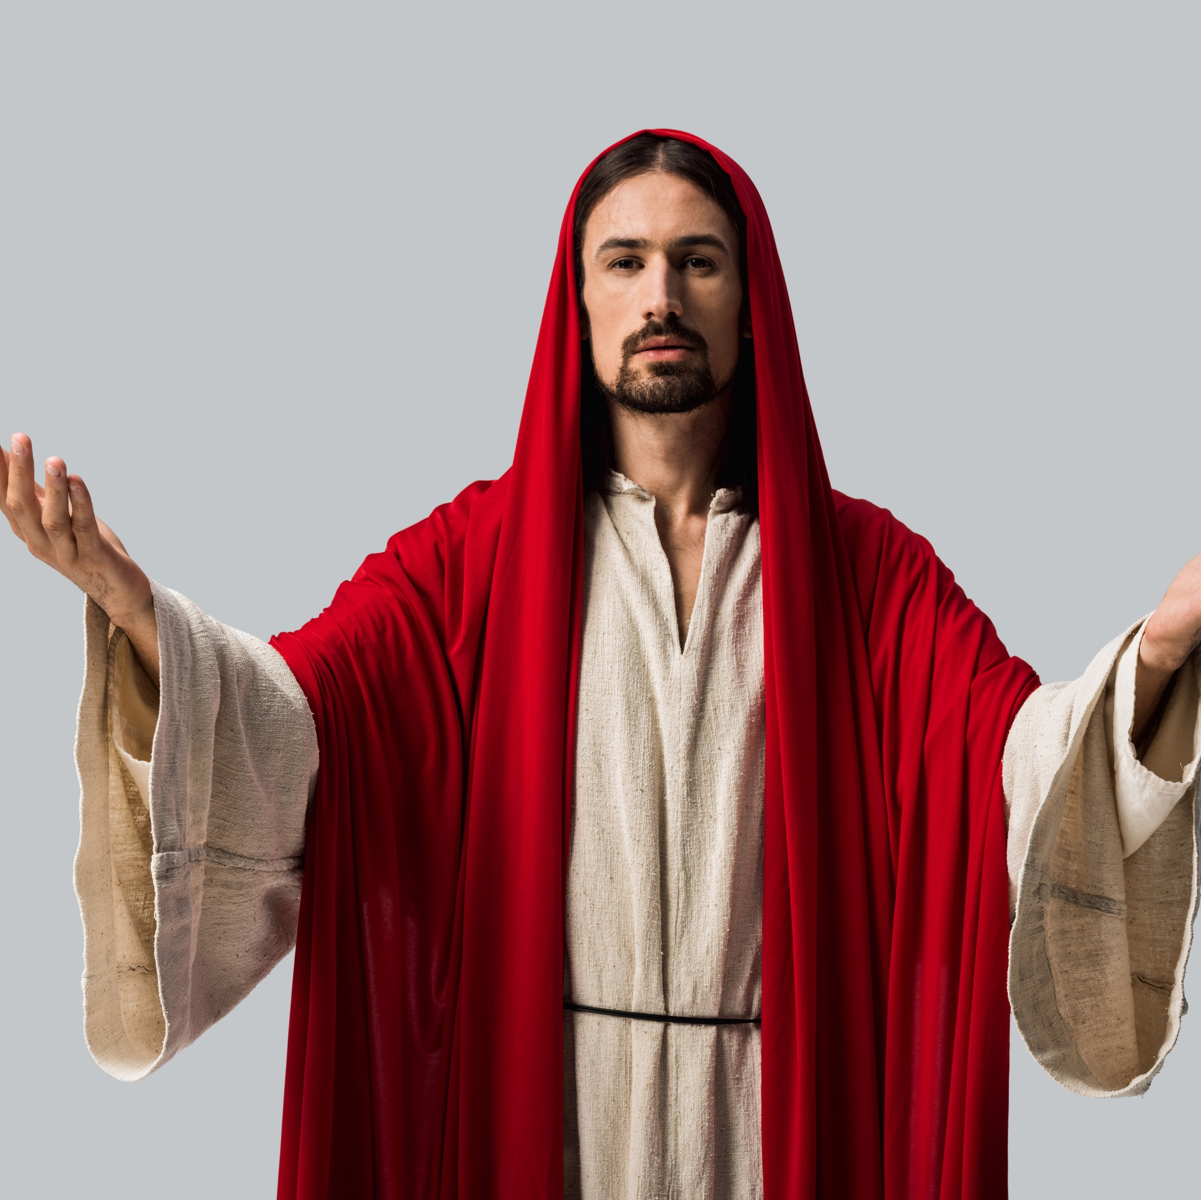
Jesus os convidou a fazer uma pausa por um tempo.

Slide 10
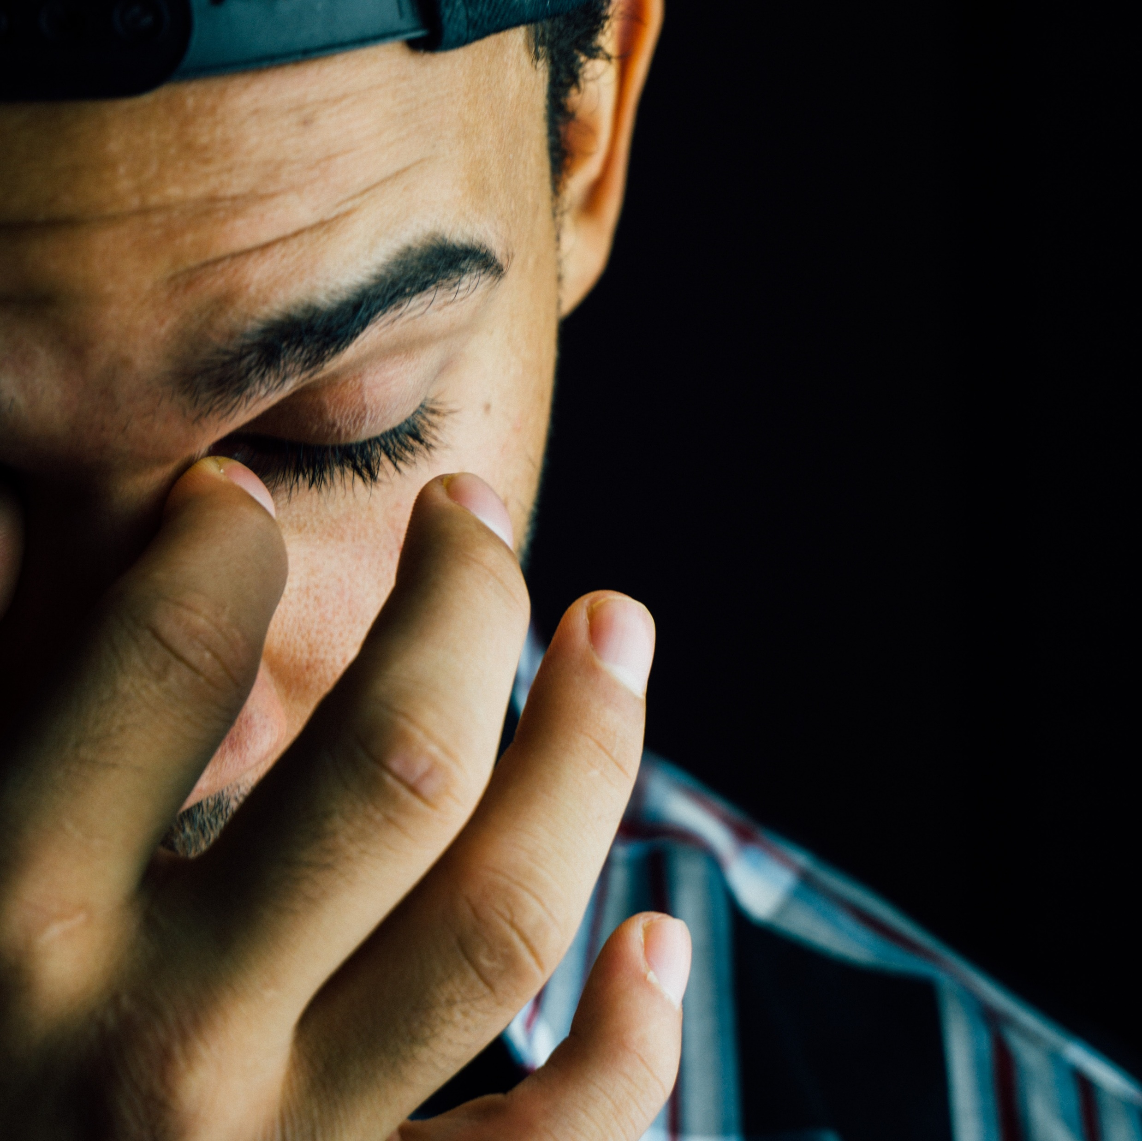
A falta de sono é uma das principais causas de acidentes terrestres.

Slide 11

Não dormir o suficiente resulta em lentidão das funções cerebrais, mais erros, produtividade reduzida, dificuldade em controlar emoções, mau humor e falta de nitidez na tomada de decisões.

Slide 12
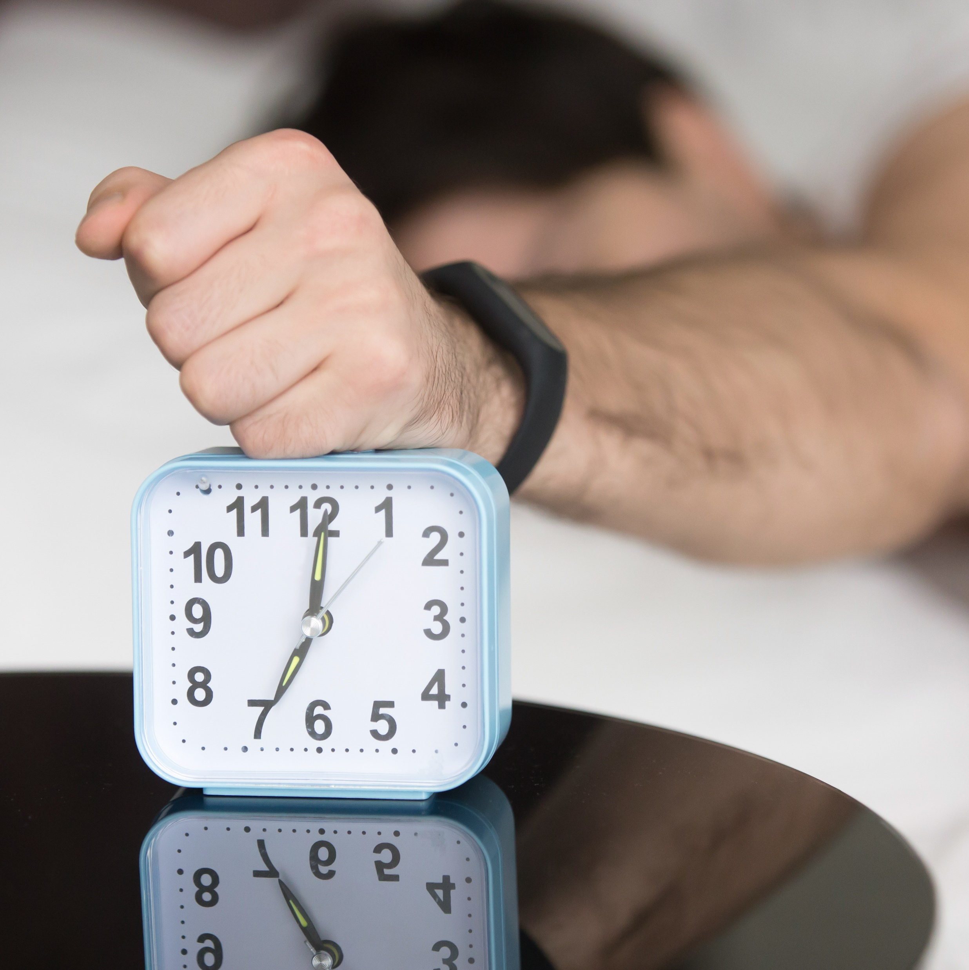
Nos Estados Unidos, a falta de sono também está entre uma das dez causas mais frequentes de visita ao médico.

Slide 13
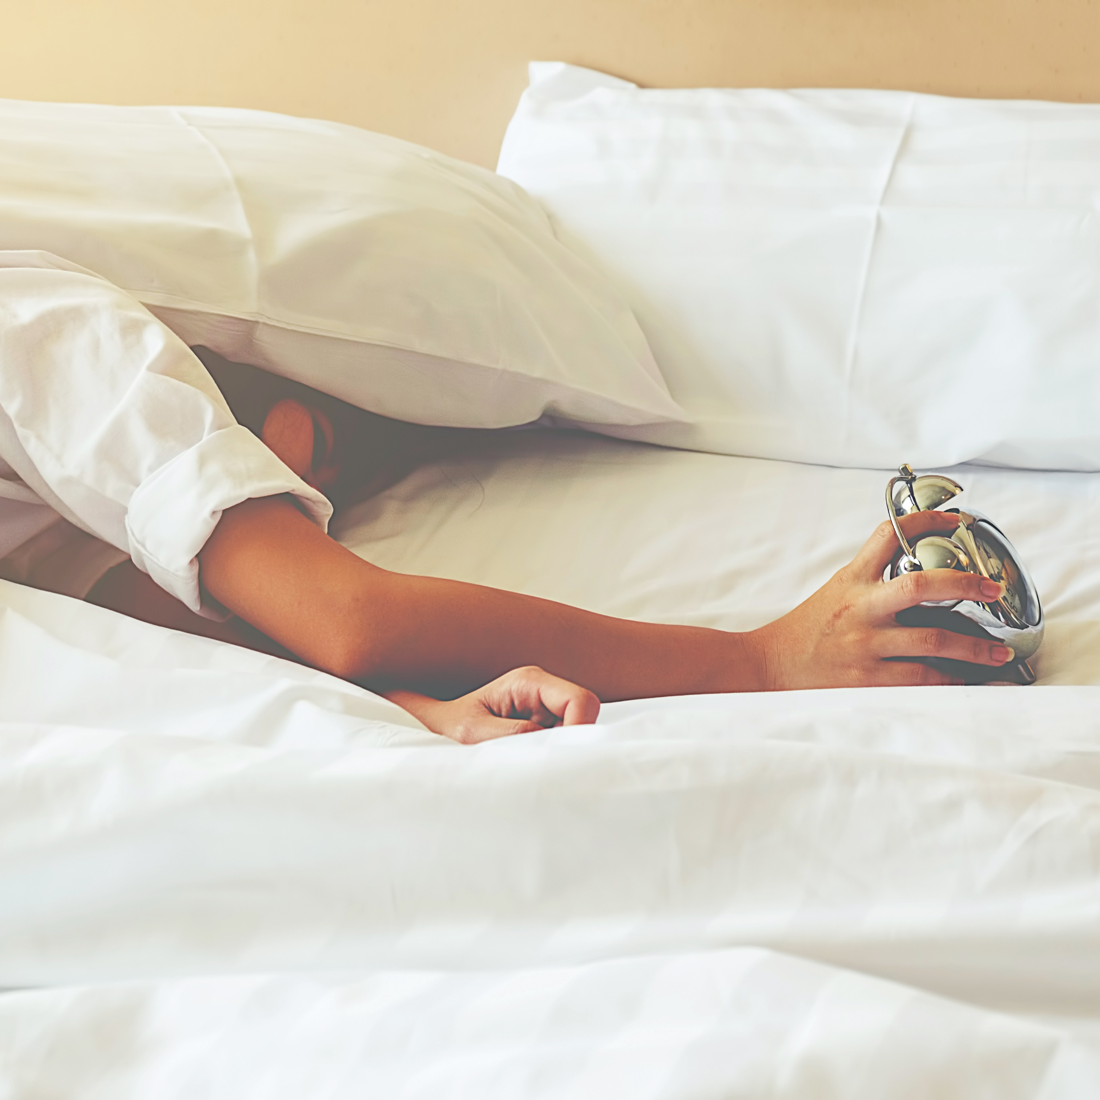
Pessoas com déficit de sono ou com falta de sono são mais propensos a obesidade, câncer e diabetes.

Slide 14
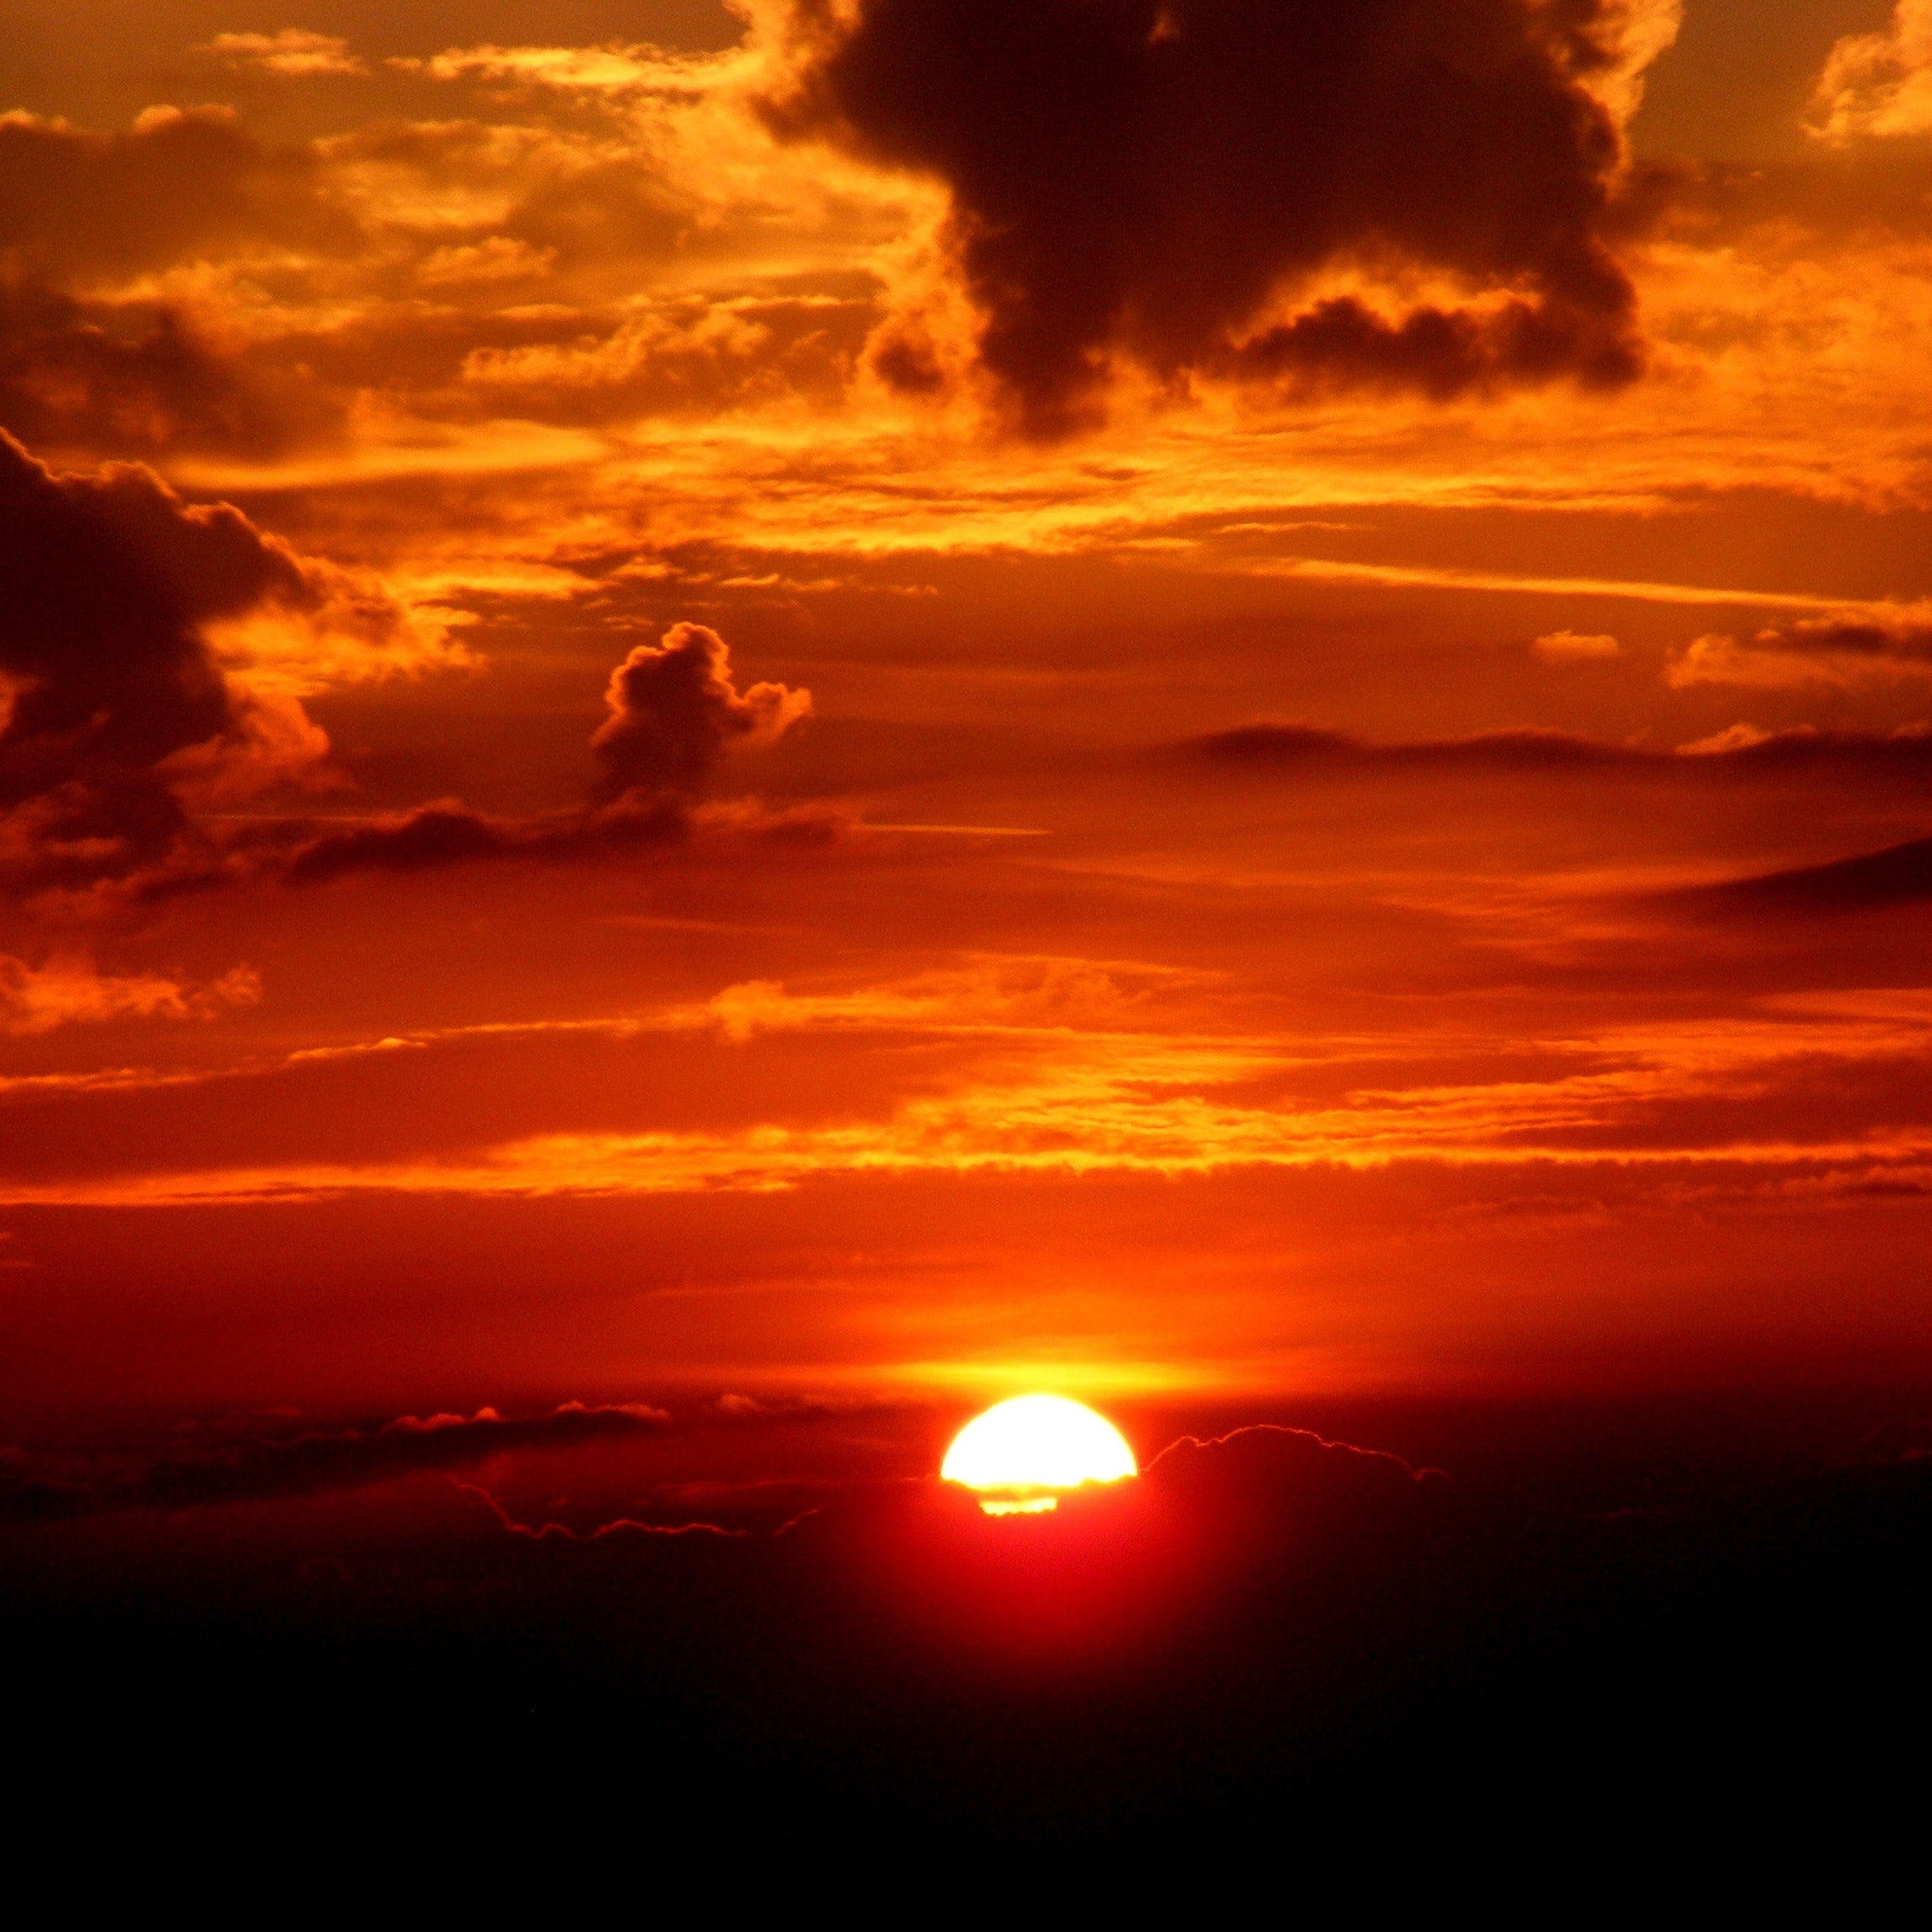
O Criador da vida, da noite abundante, estabeleceu o ciclo da noite e do dia na Criação.

Slide 15
Gênesis 1:5
“Houve tarde e manhã, o primeiro dia”.

Slide 16

Existe um relógio natural implantado em cada ser humano.

Slide 17
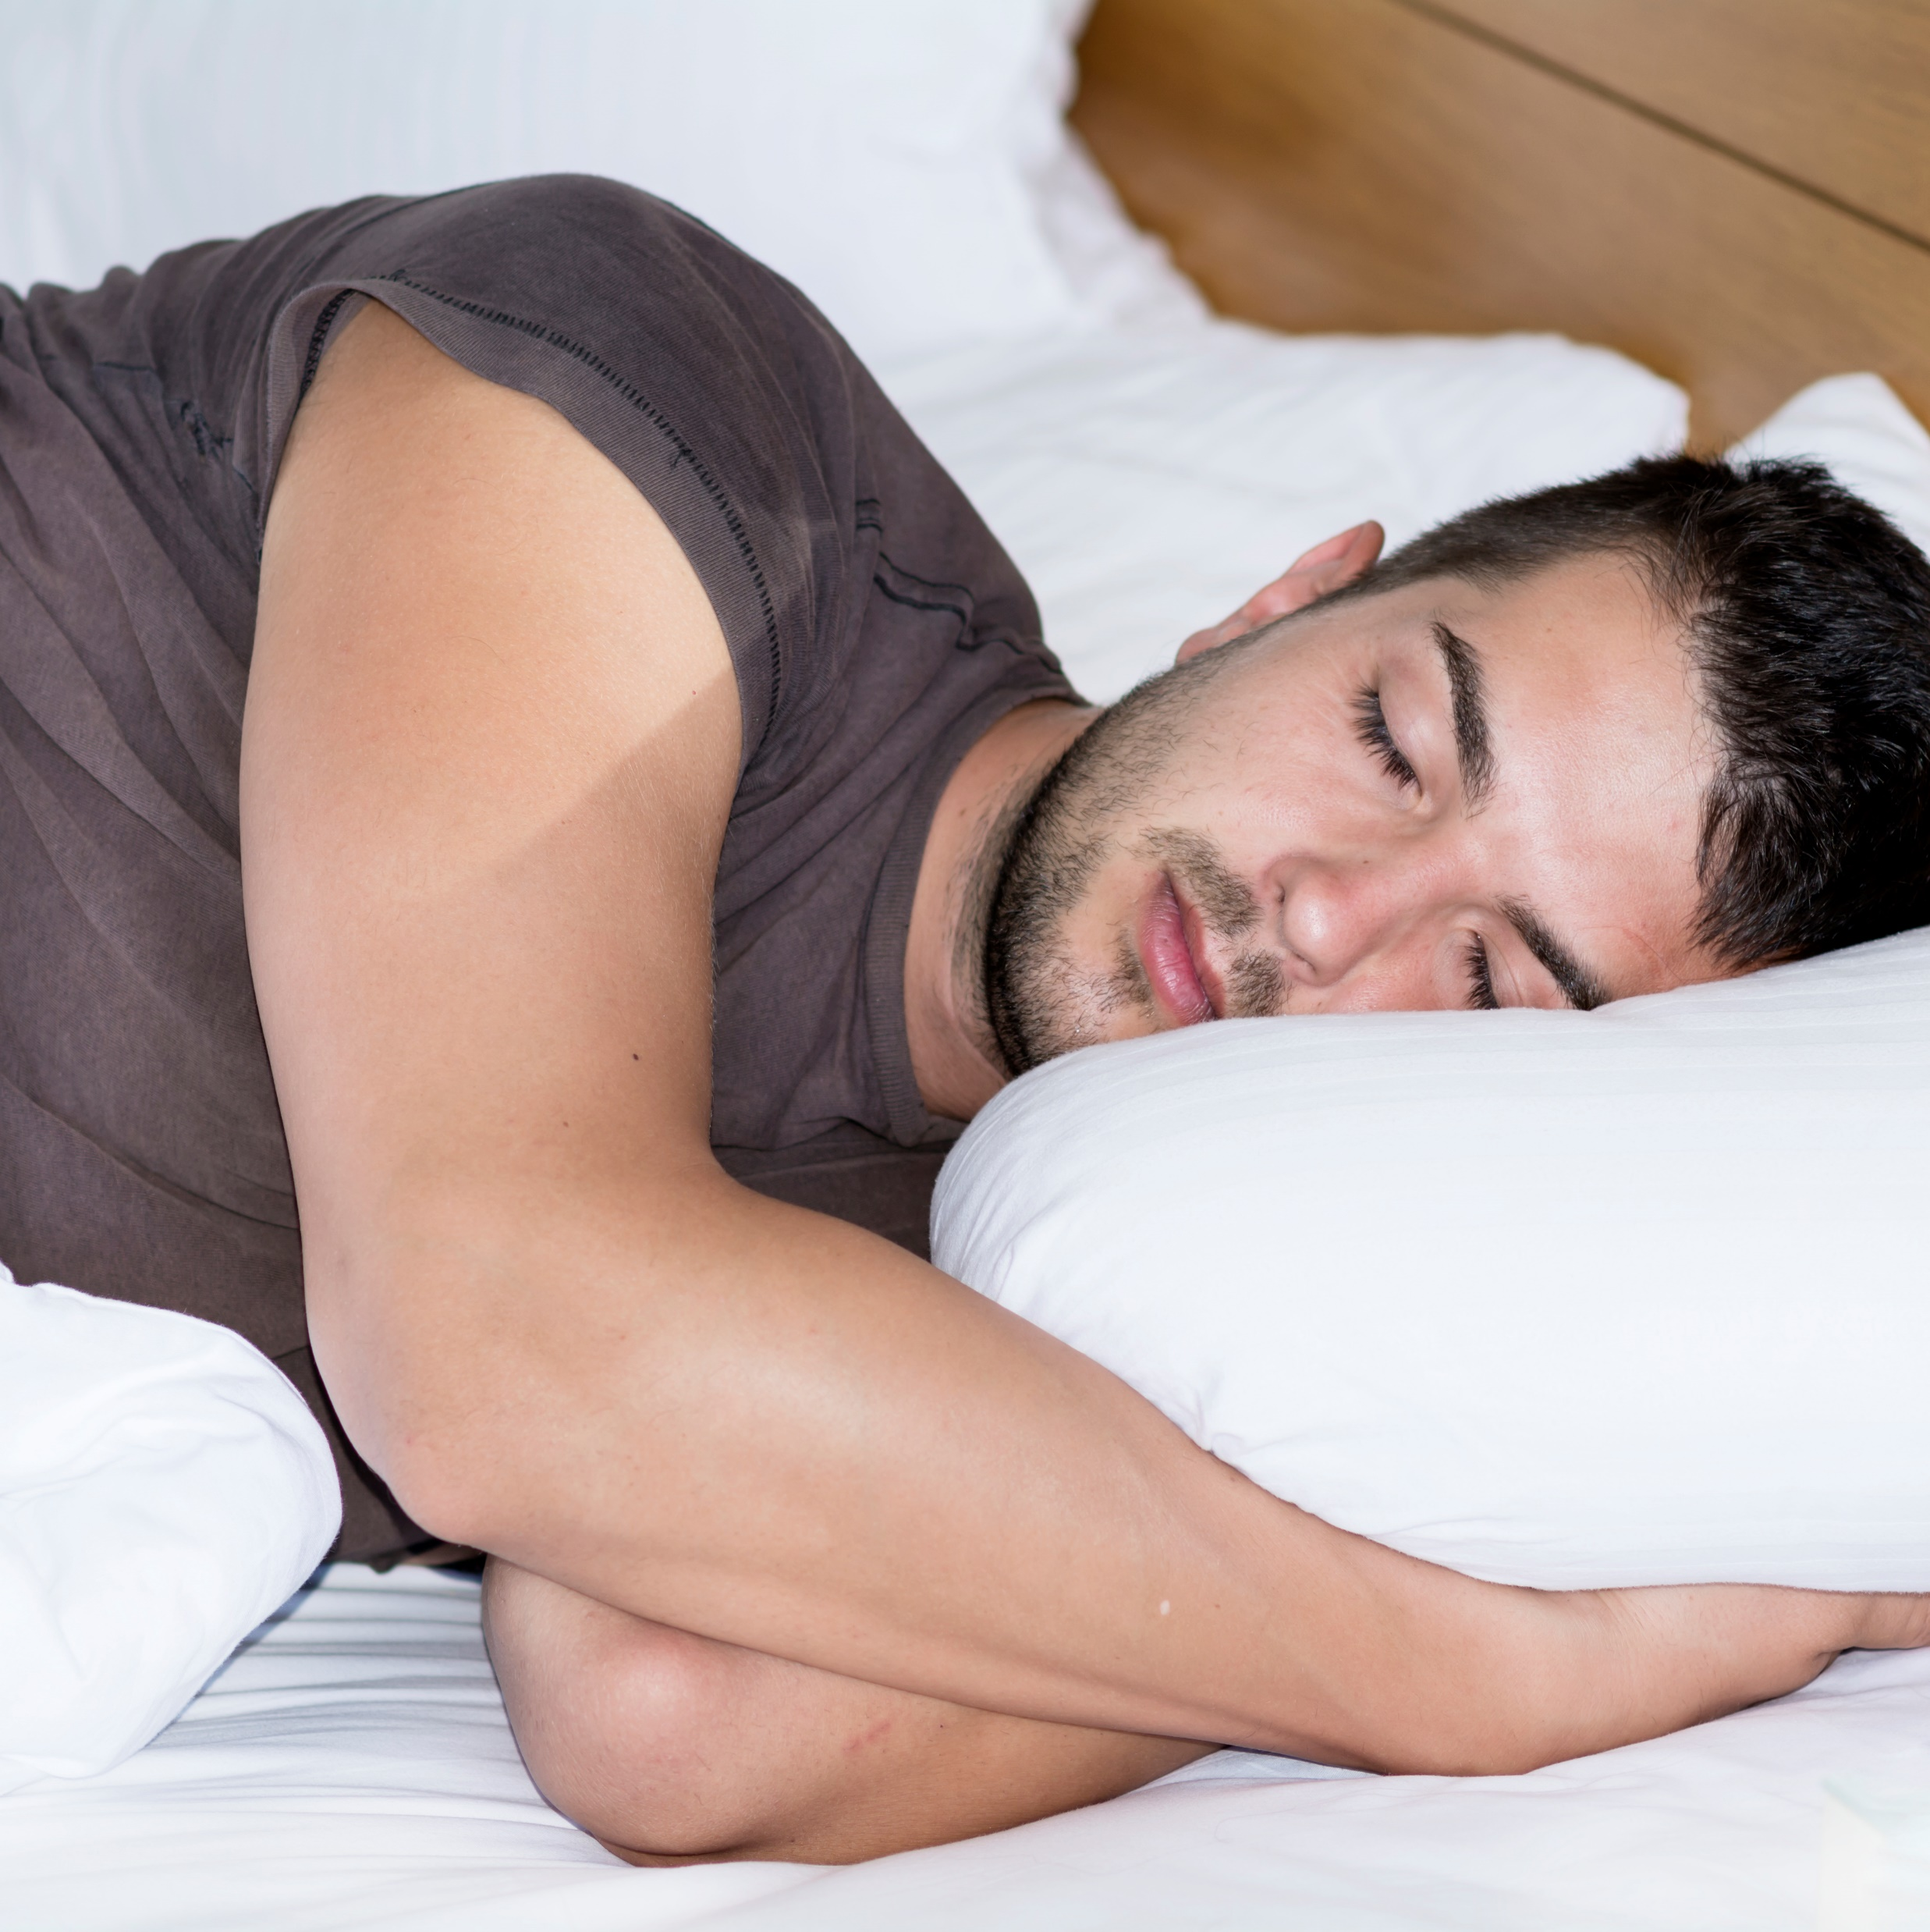
Dormir horas suficientes diariamente é um alinhamento à ordem da Criação.

Slide 18
salmo 16:7
“Bendigo o Senhor, que me aconselha; pois até durante a noite o meu coração me ensina”.

Slide 19
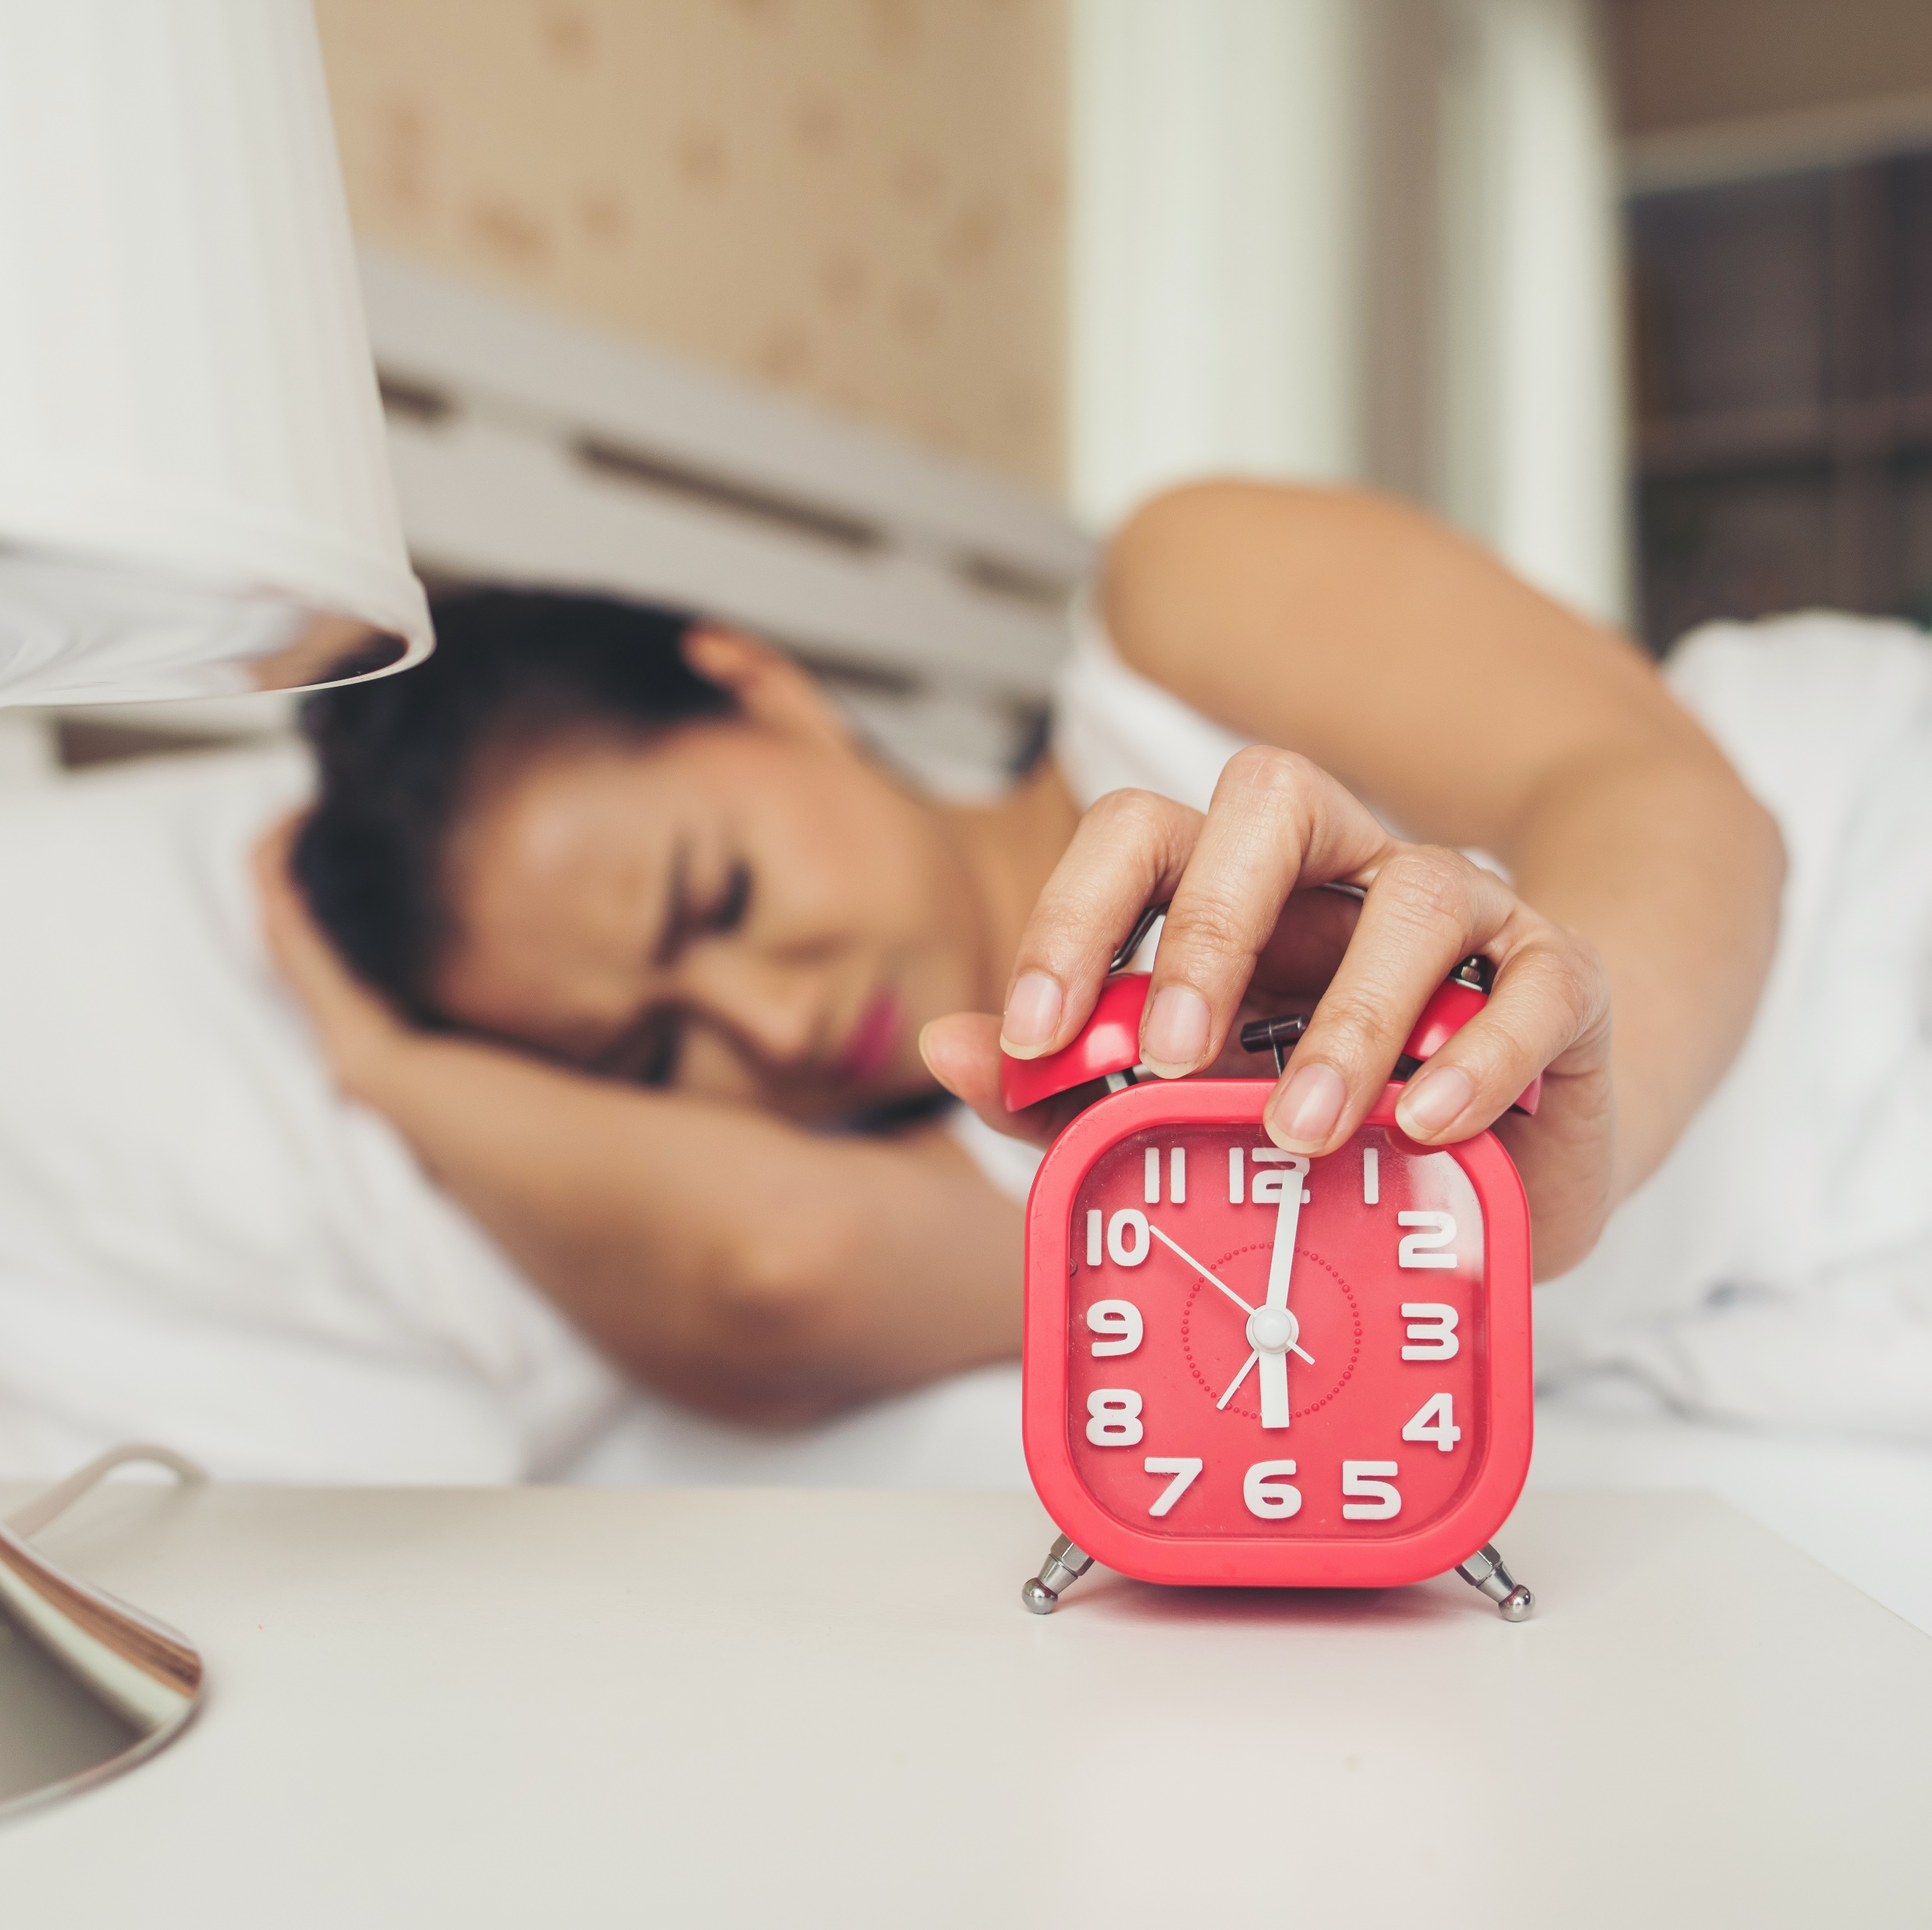
Uma promessa para aqueles que estão lutando com os problemas durante o sono.

Slide 20
Salmo 127:2
“Aos seus amados ele o dá enquanto dormem”.

Slide 21
Parte II: O descanso semanal

Slide 22

Desde o início da história da humanidade, a Bíblia estabelece a existência e a necessidade de um descanso semanal.

Slide 23
Gênesis 2:3
“E abençoou Deus o dia sétimo e o santificou; porque nele descansou de toda a obra que, como Criador, fizera”.

Slide 24

Deus descansou no sétimo dia da Criação, e a humanidade deveria seguir este exemplo.

Slide 25
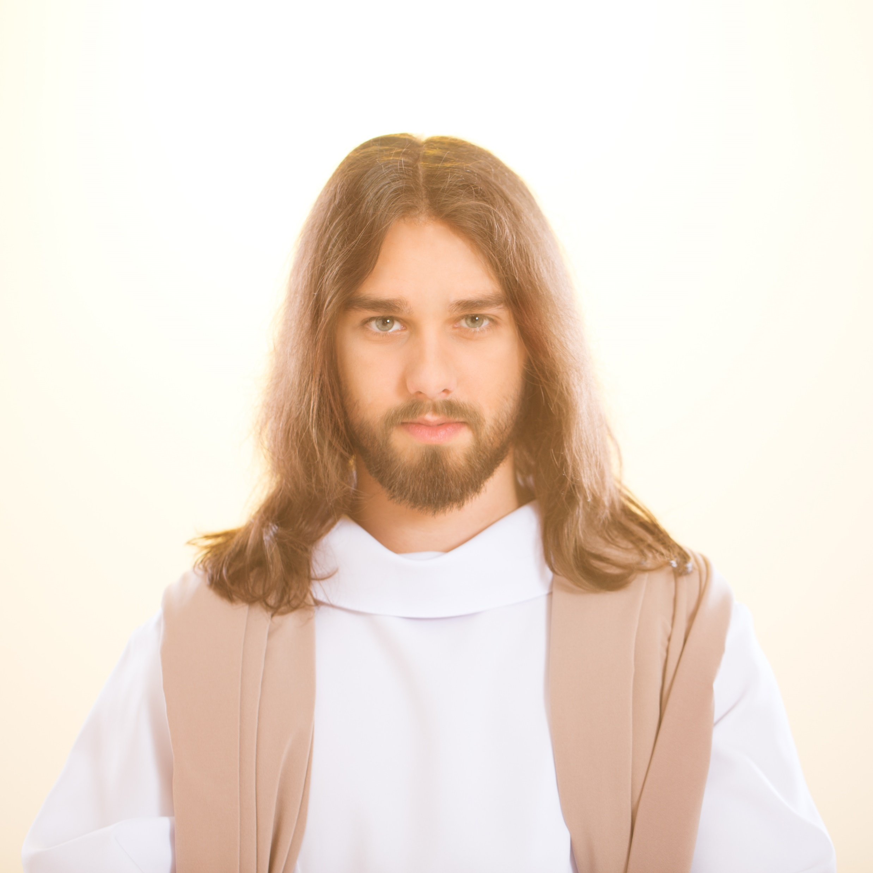
O DESCANSO SEMANAL TEM UM OBJETIVO MAIS AMPLO.

Slide 26
Levítico 23:3
“Seis dias trabalhareis, mas o sétimo será o sábado do descanso solene, santa convocação; nenhuma obra fareis; é sábado do Senhor em todas as vossas moradas”.

Slide 27

Durante os tempos bíblicos, as pessoas costumavam parar literalmente suas atividades habituais, desde o pôr do sol de sexta-feira até o pôr do sol de sábado.

Slide 28
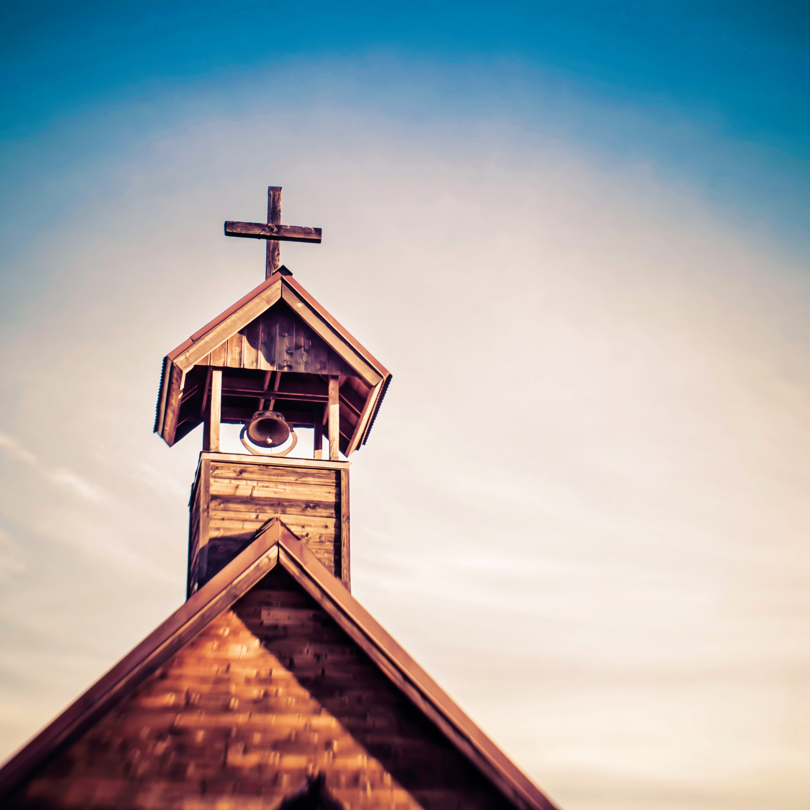
O principal objetivo do descanso semanal: um dia de assembleia sagrada.

Slide 29
É para ser um dia de encontro entre a humanidade e Deus.

Slide 30
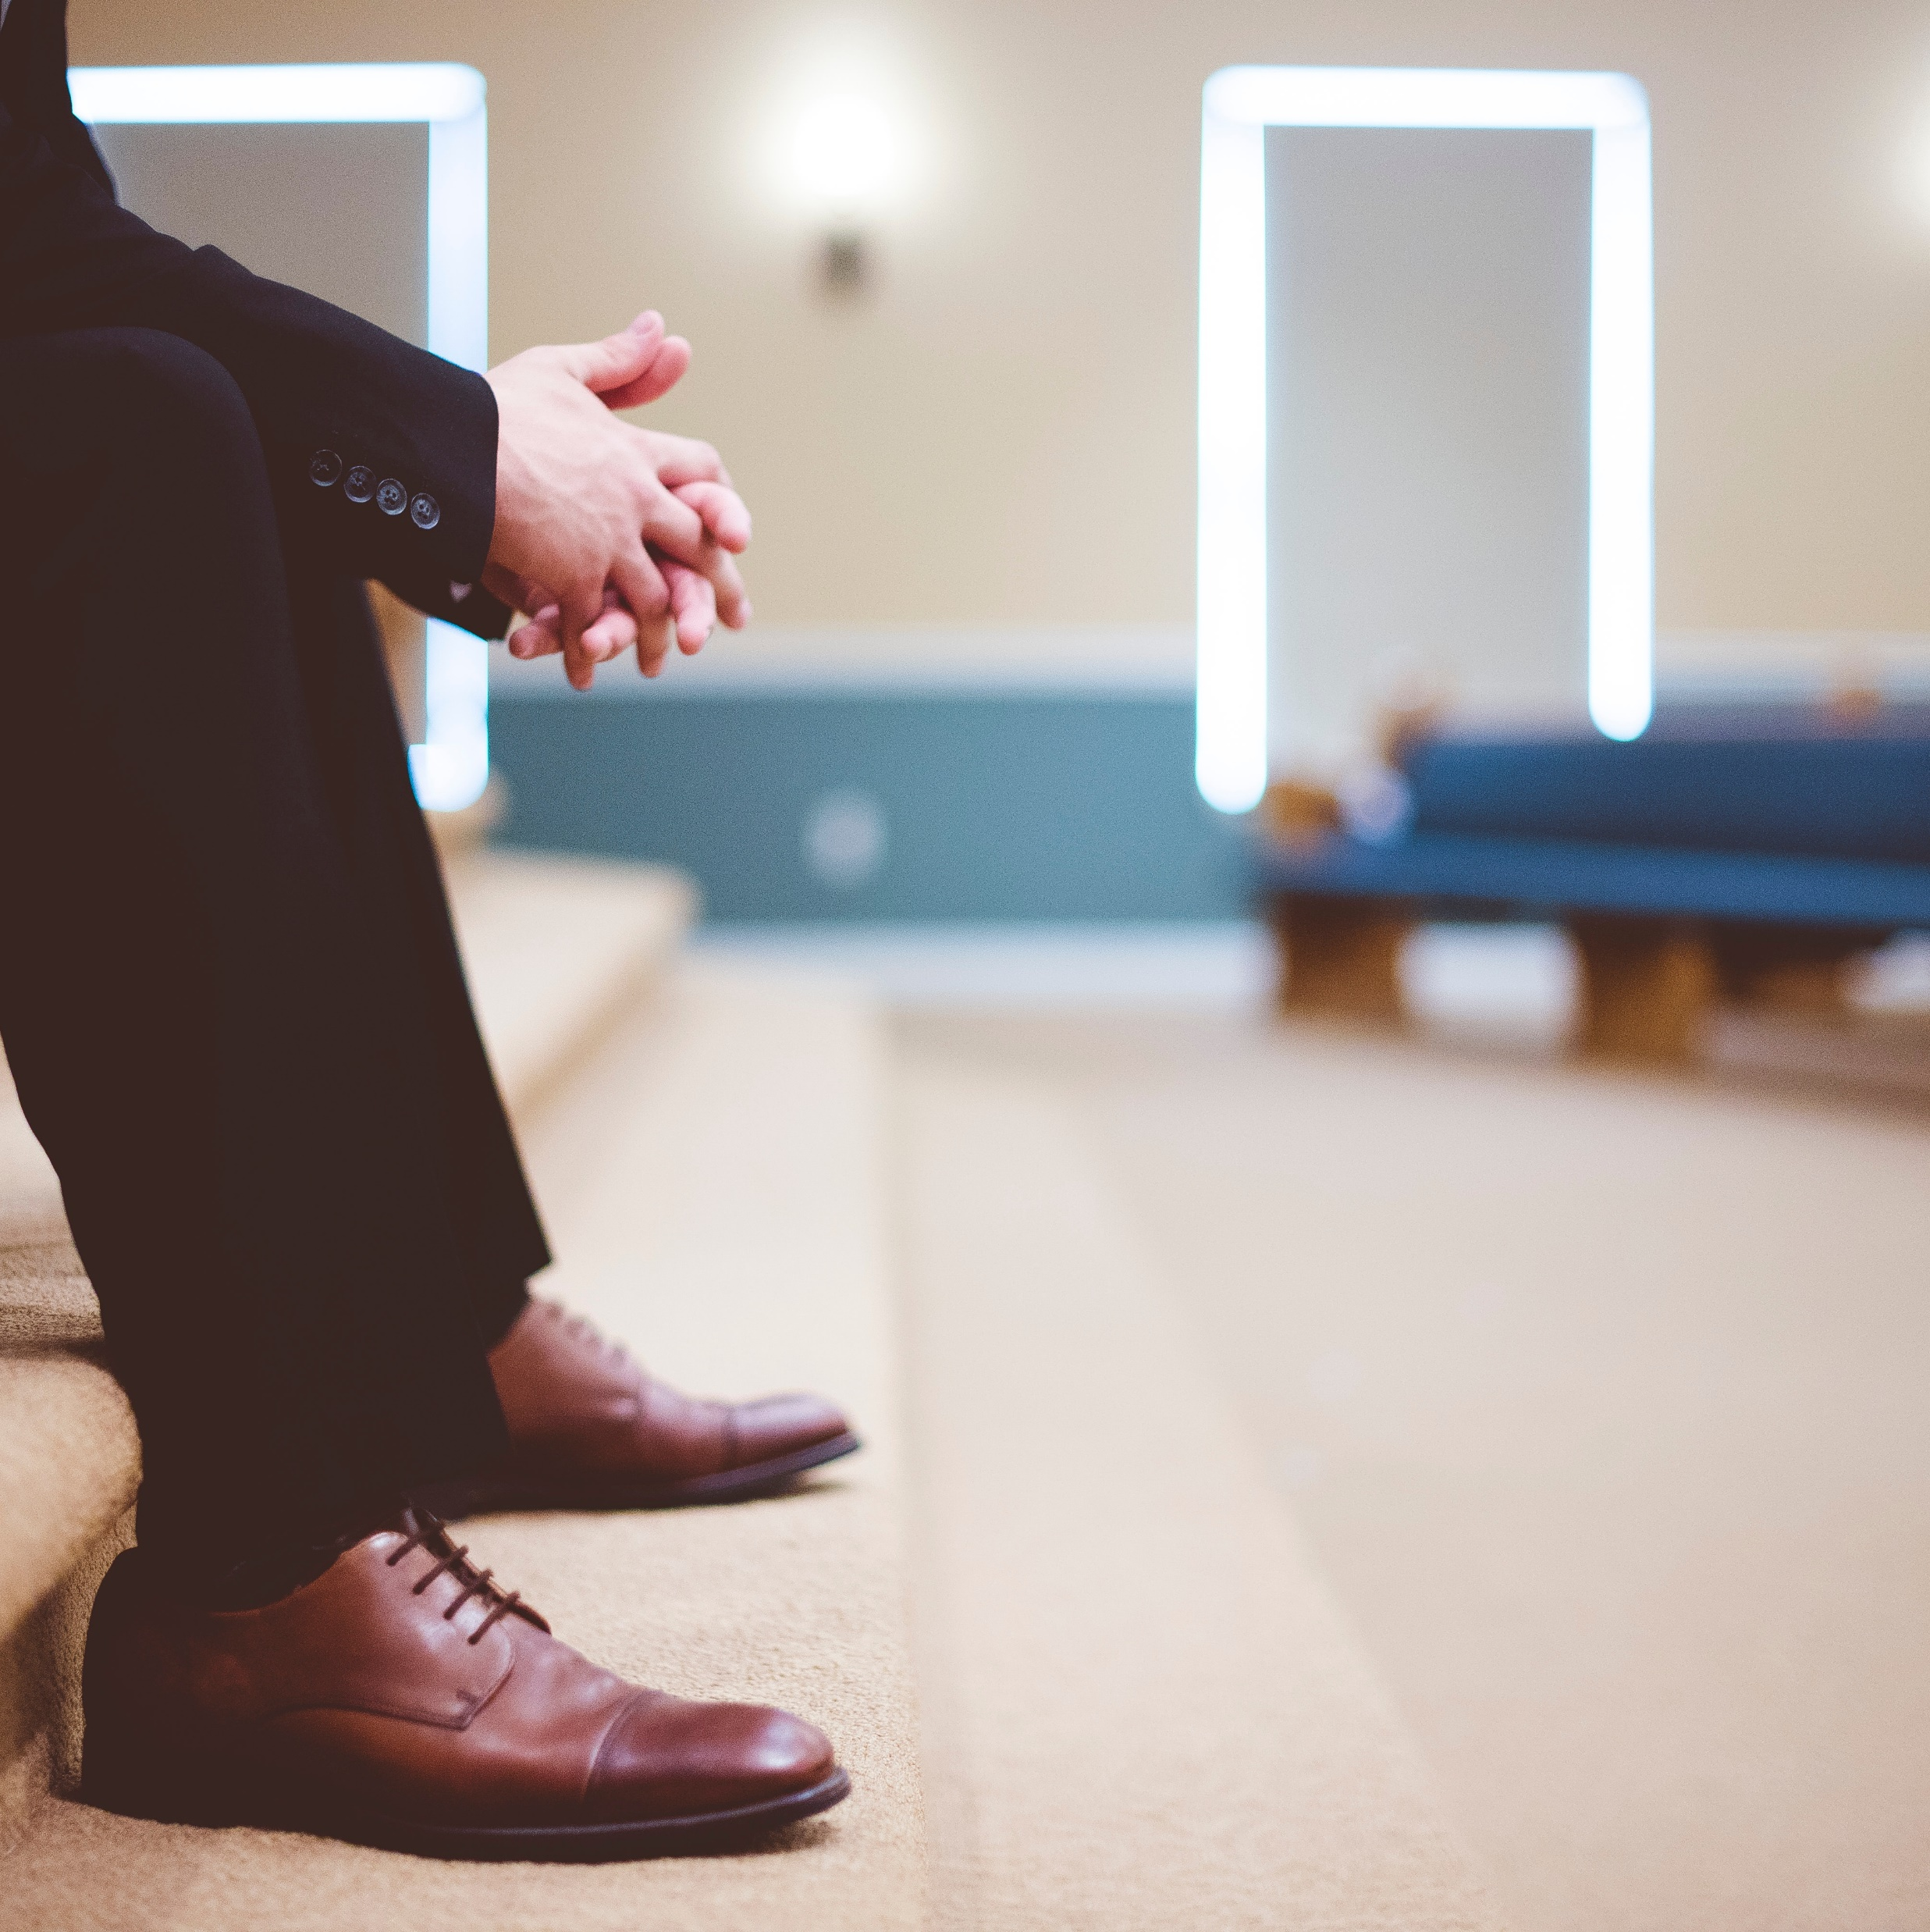
Quando nos libertamos de nossas atividades rotineiras, temos tempo adicional para gastar na presença de Deus.

Slide 31
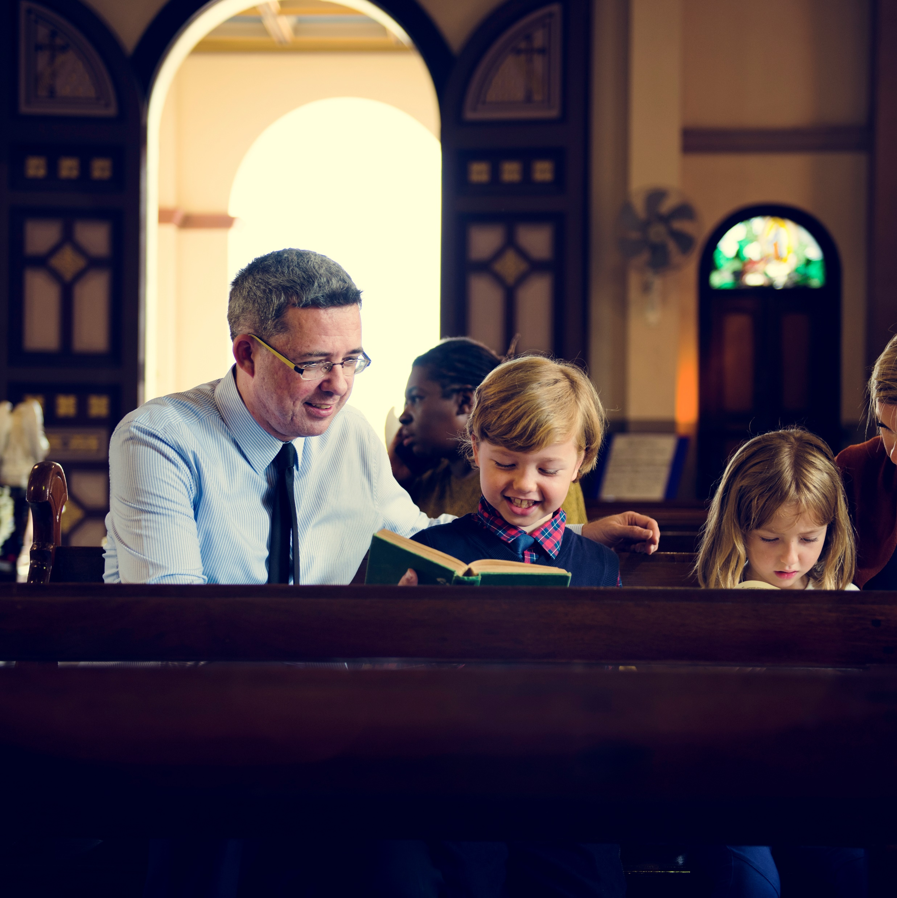
Como é um dia marcado para um encontro, é essencial escolher o dia designado, o sétimo dia.

Slide 32
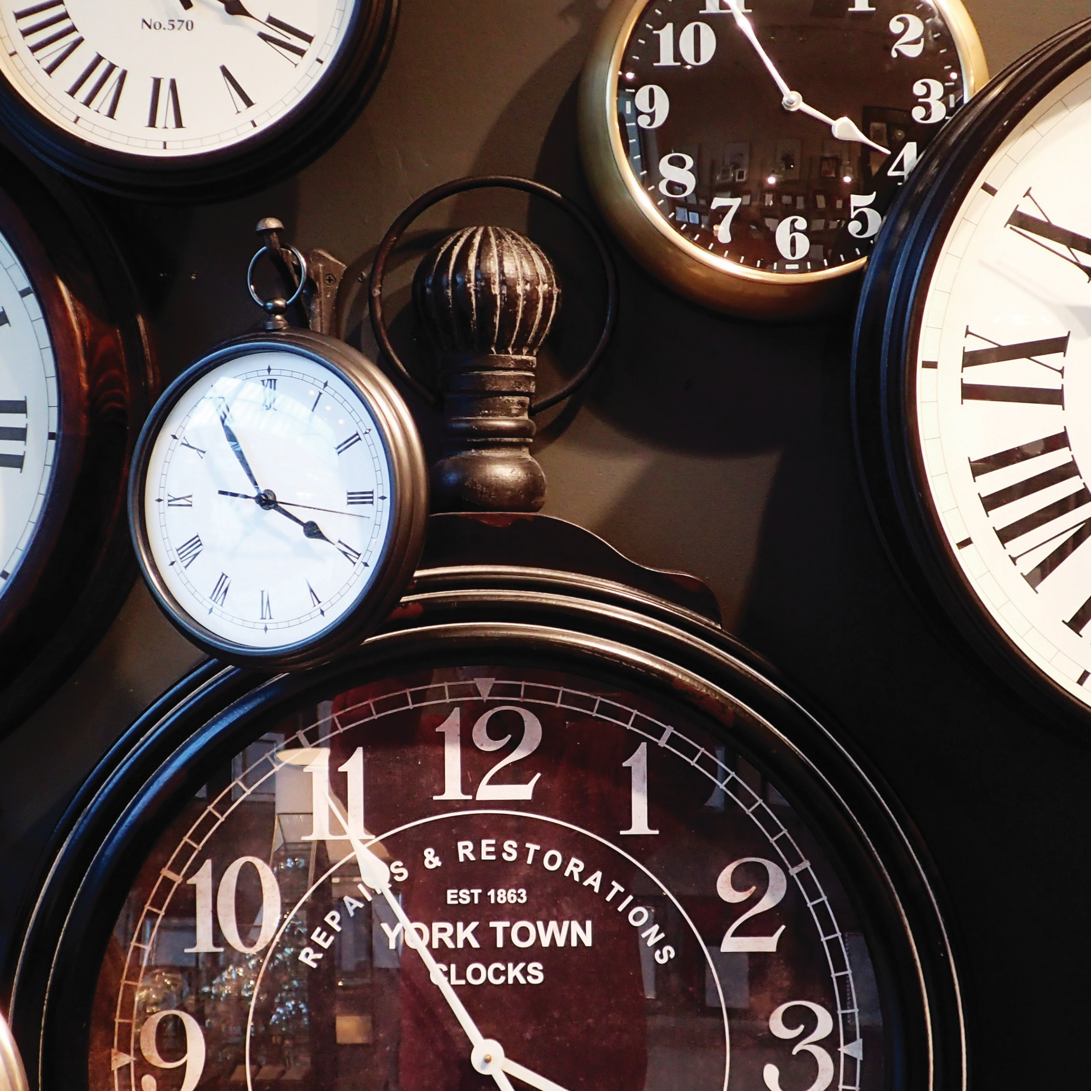
“É sábado do Senhor”. Essa parte do tempo não é nossa; isso pertence a Deus.

Slide 33
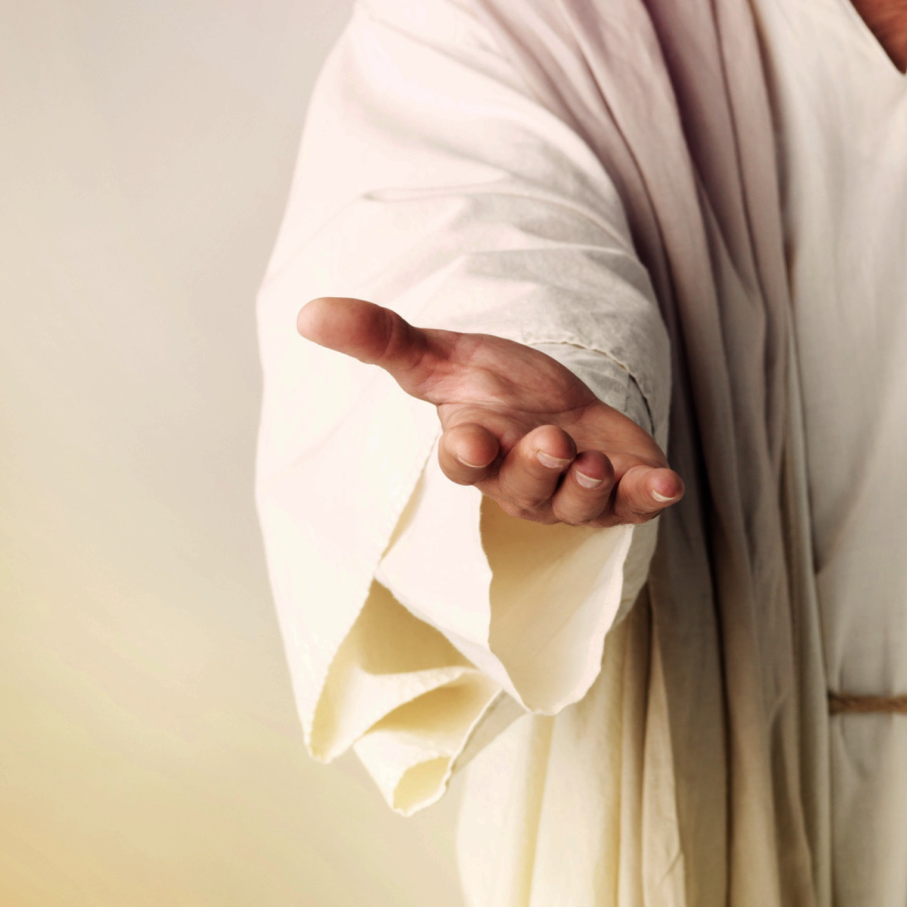
A ideia de bênção está intimamente ligada à manutenção do dia semanal de descanso.

Slide 34
Isaías 56:2
“Bem-aventurado o homem que faz isto, e o filho do homem que nisto se firma, que se guarda de profanar o sábado e guarda a sua mão de cometer algum mal”

Slide 35
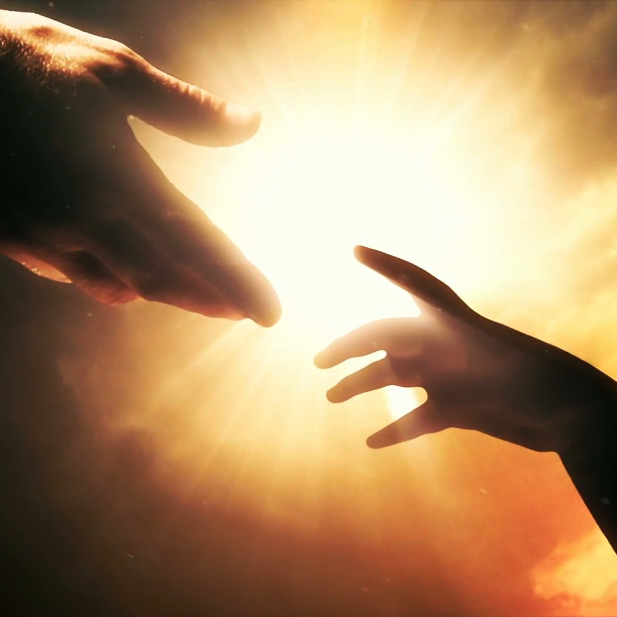
É um dia abençoado porque foi projetado para ser um dia de encontro com Deus.

Slide 36
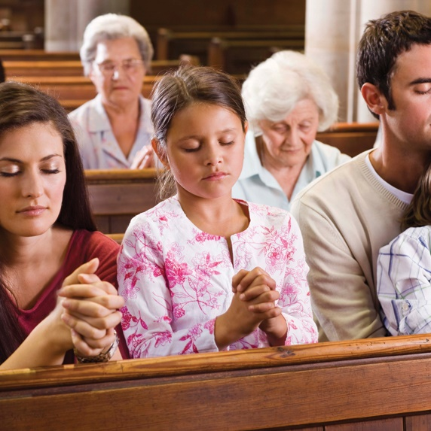
Quando Deus nos encontra:
Ele fornece palavras de conforto.
Ele fornece instruções.
Ele nos dá a oportunidade de compartilhar nossos pensamentos e sentimentos.
Ele satisfaz as nossas necessidades.

Slide 37

Todos em qualquer lugar podem acessar as bênçãos do descanso do sétimo dia.

Slide 38
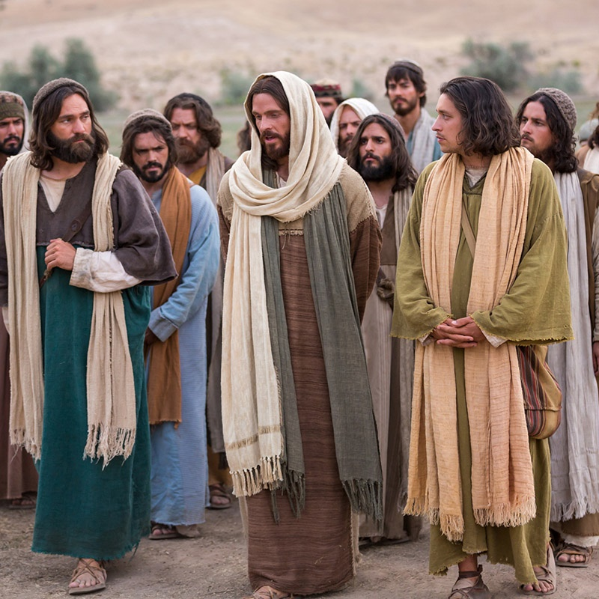
Jesus usou o descanso do sétimo dia para duas atividades principais.

Slide 39
Lucas 4:16
“entrou, num sábado, na sinagoga, segundo o seu costume”.

Slide 40
Mateus 12:9, 10, 13
“Partindo daquele lugar, ele entrou na sinagoga e um homem com a mão encolhida estava lá”.
“É lícito, nos sábados, fazer o bem”.

Slide 41
O Desejado de Todas as Nações, p. 138
“A lei proíbe trabalho secular no dia de repouso do Senhor; o labor que constitui o ganha-pão, deve cessar; nenhum trabalho que vise prazer ou proveito mundanos, é lícito nesse dia; mas como Deus cessou Seu labor de criar e repousou ao sábado, e o abençoou, assim deve o homem deixar as ocupações da vida diária, e devotar essas sagradas horas a um saudável repouso, ao culto e a boas obras”.

Slide 42

Os crentes devem ter cuidado para não seguir cegamente o slogan “24/7”.

Slide 43
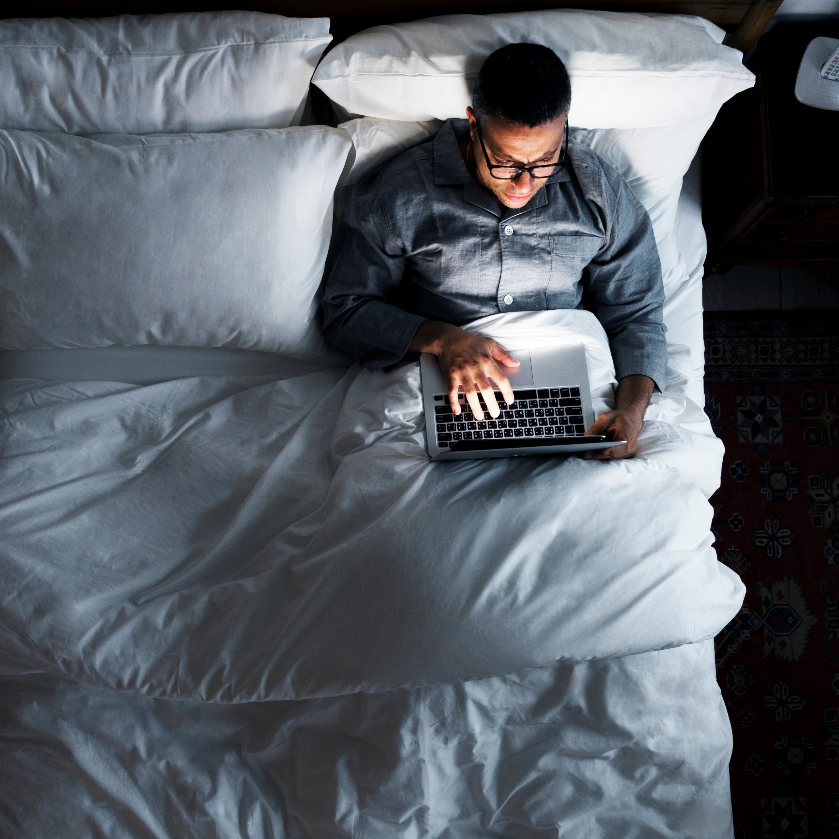
Nas últimas décadas, observamos a intrusão gradual de atividades pessoais, sociais e culturais no tempo tradicionalmente reservado para dormir.

Slide 44
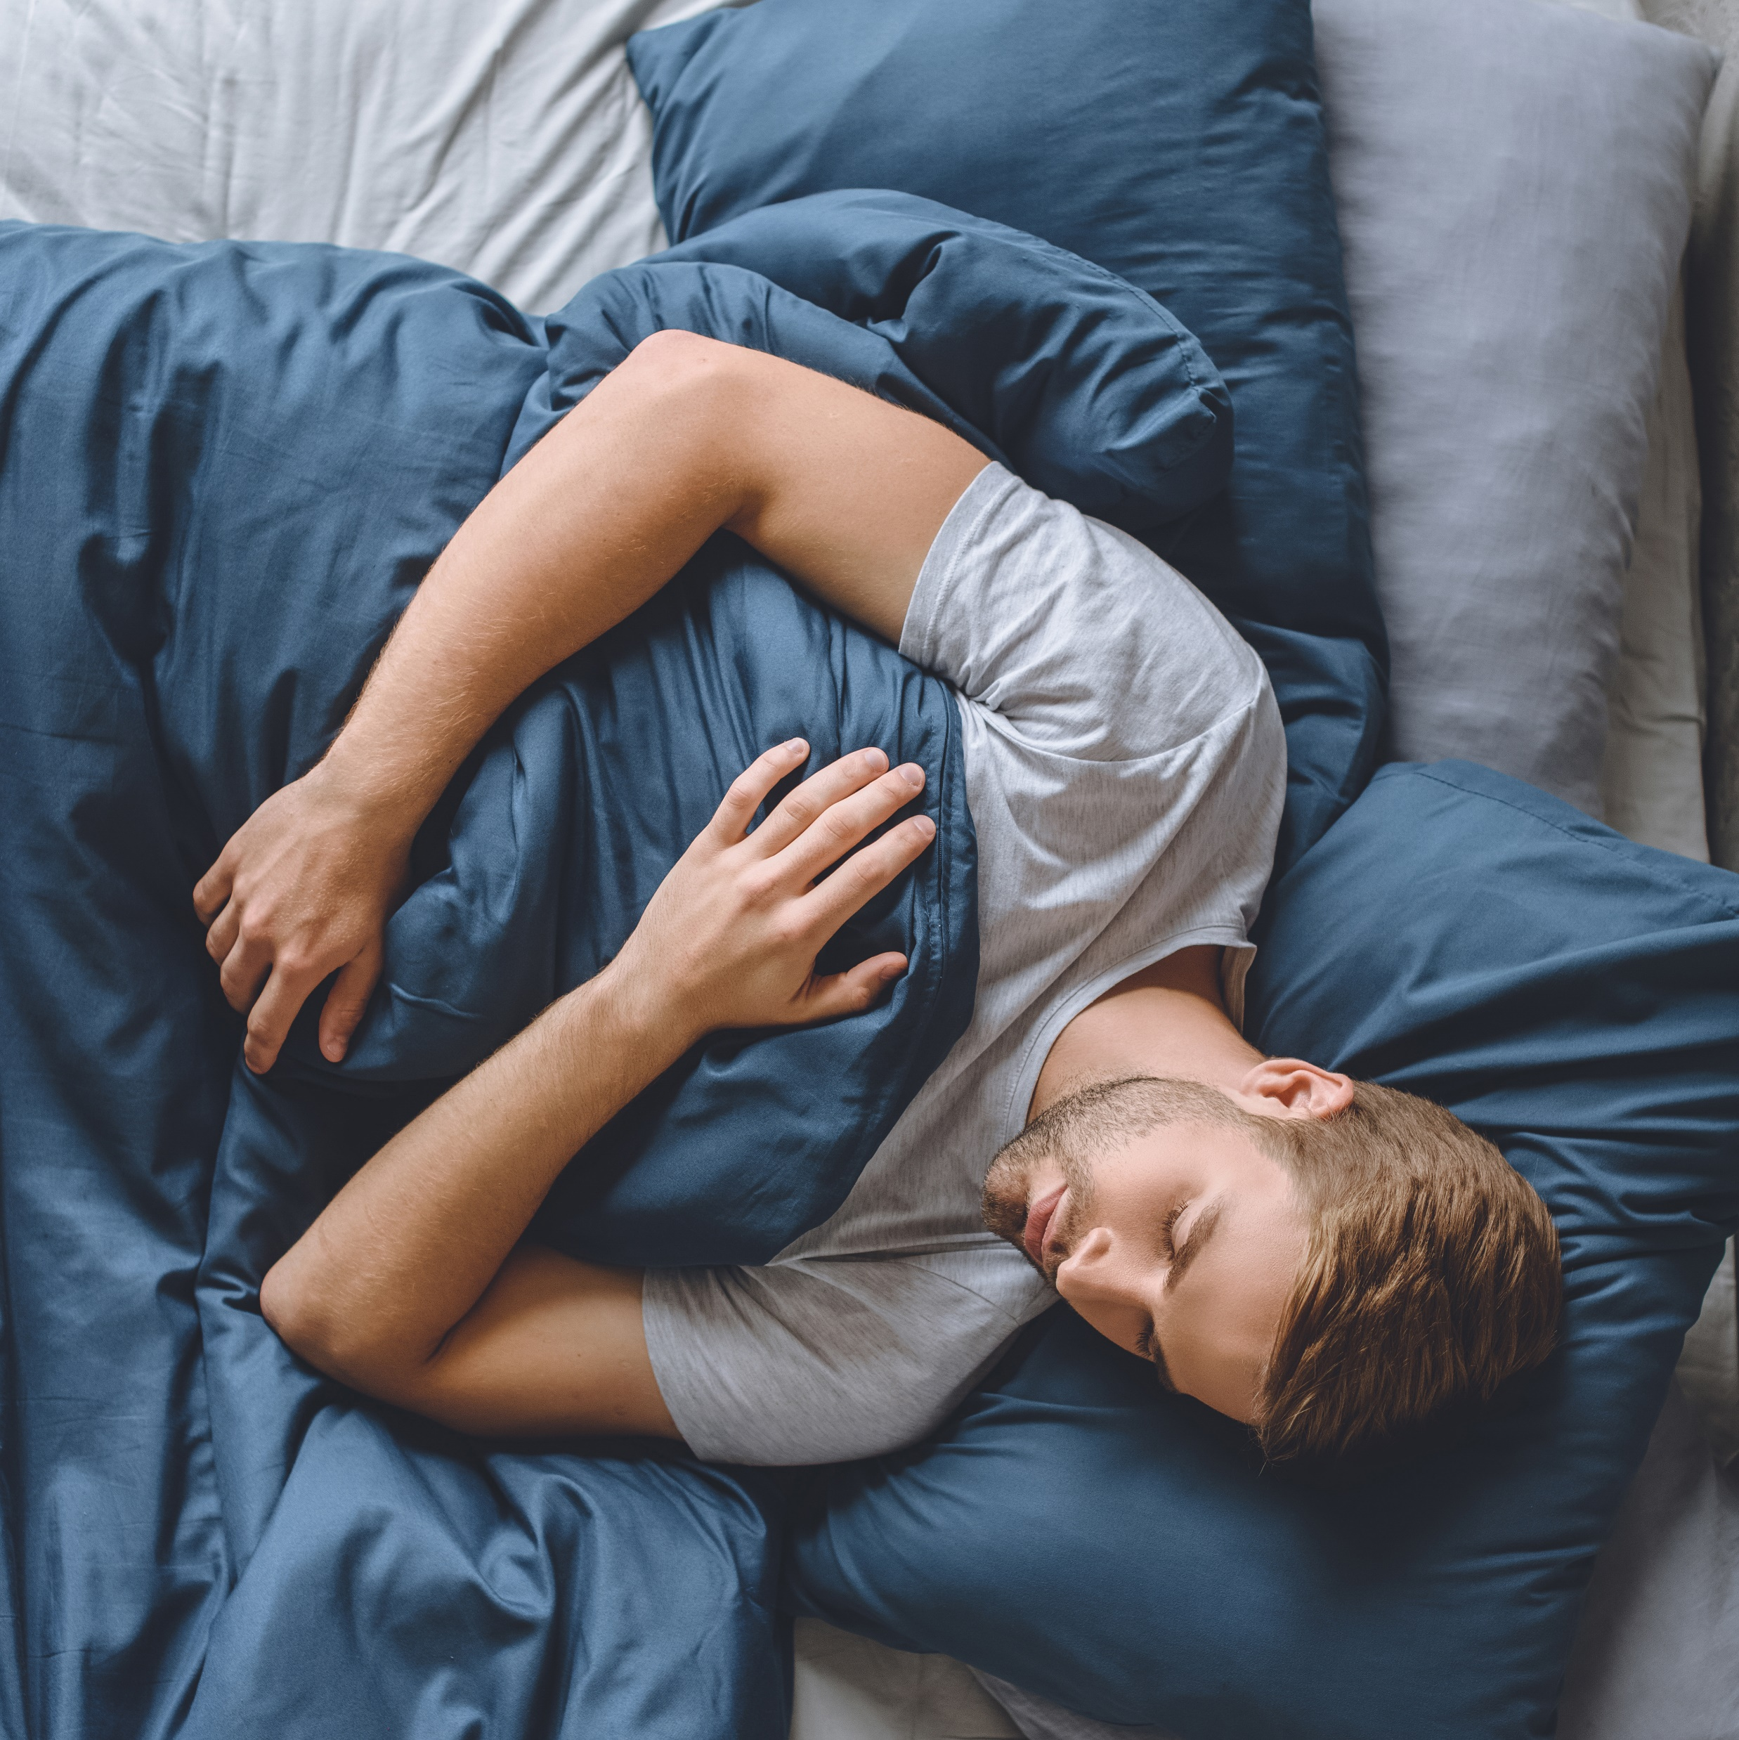
O tempo de sono deve ser protegido.

Slide 45
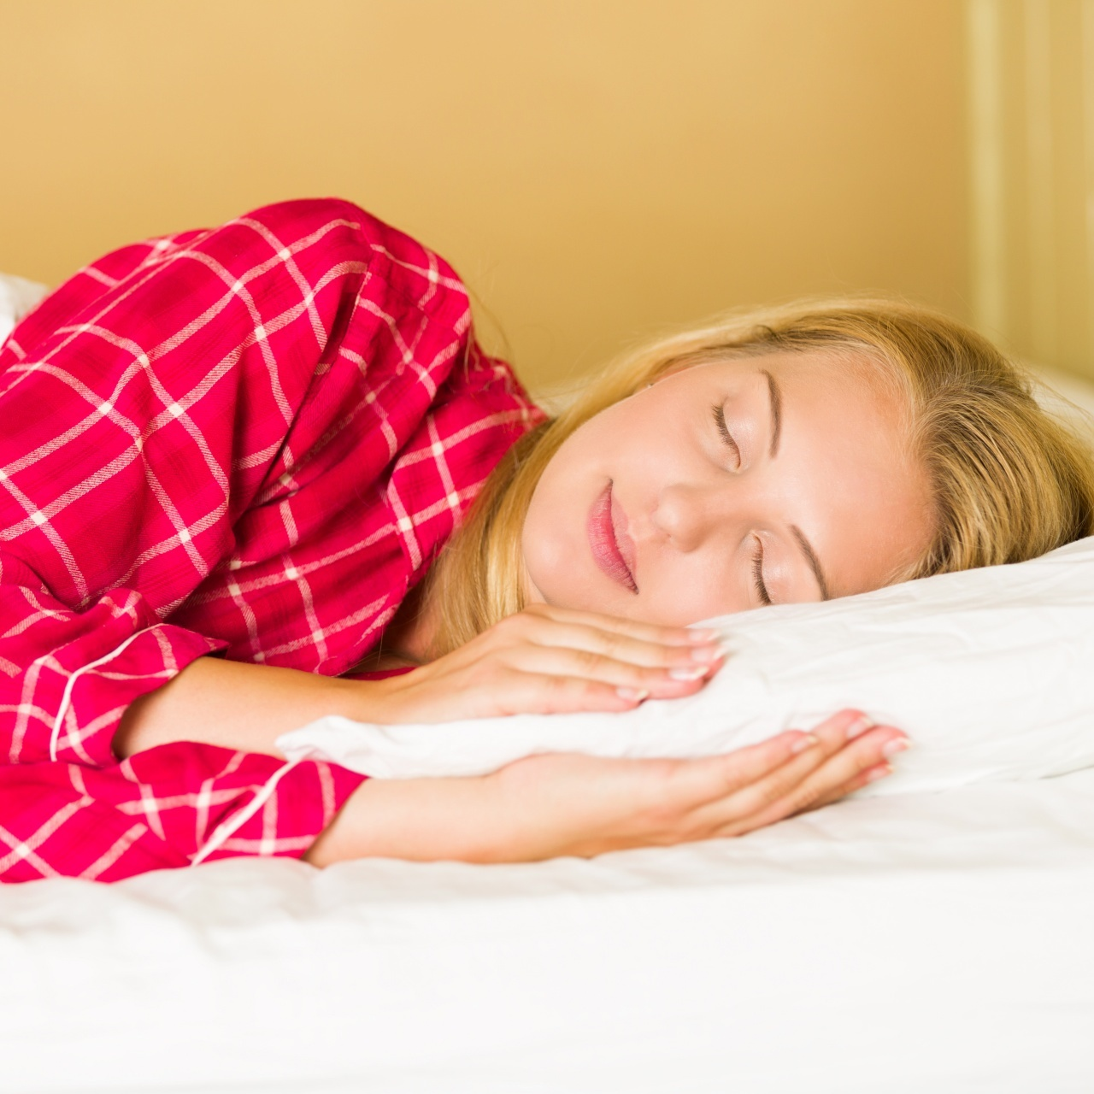
O descanso semanal é crucial para o nosso bem-estar total.

Slide 46
Salmo 119:2
“Bem-aventurados os que guardam as suas prescrições e o buscam de todo o coração”.

Slide 47
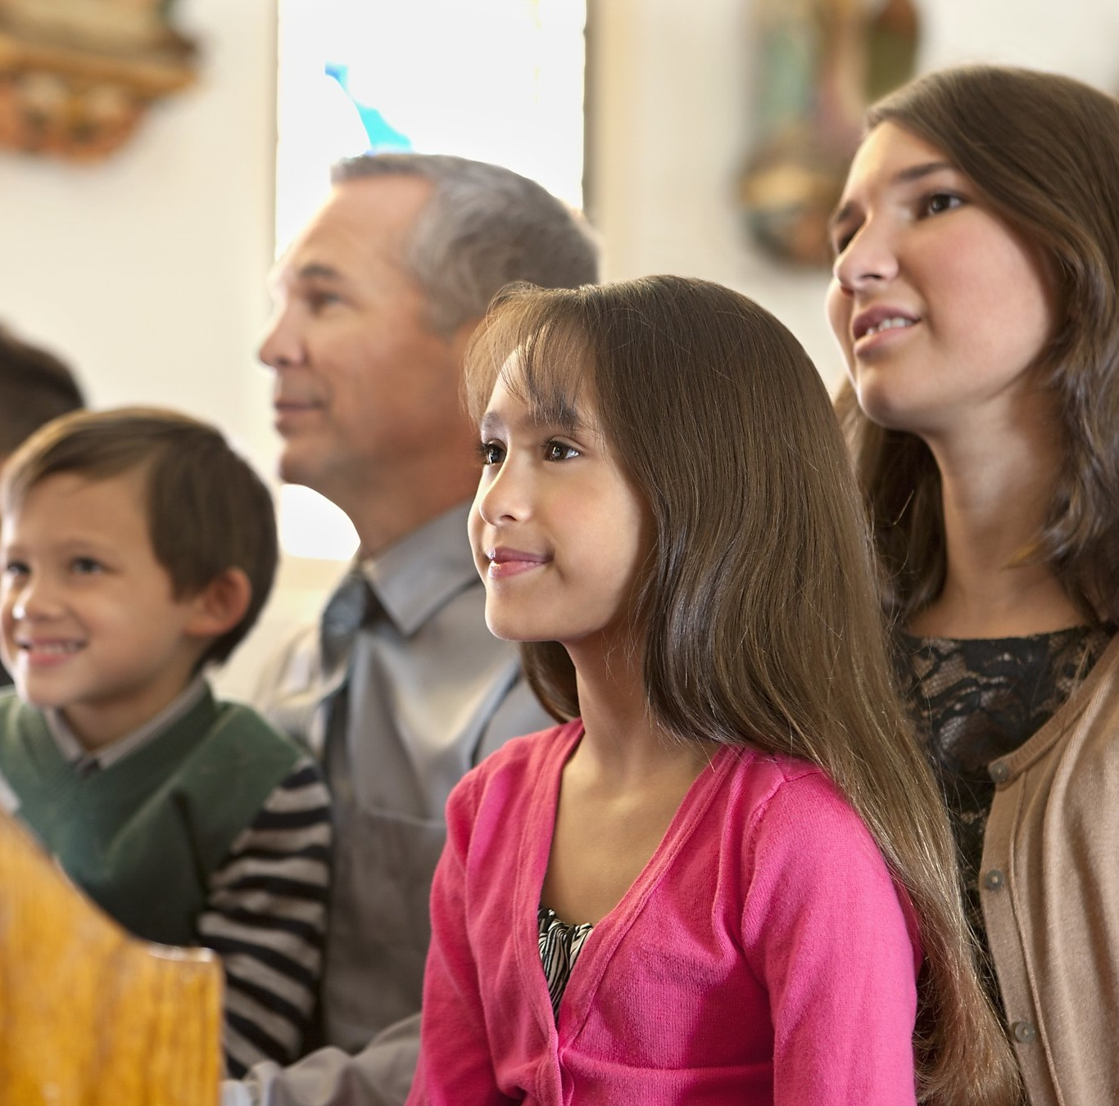
Tomemos providências para descansar e comungar com Deus no sétimo dia, para se juntar a uma comunidade de crentes, para adorar a Deus, e ter tempo para fazer o bem aos outros.

Slide 48

Meu pacto
Guardar o sábado, preparando-me como devido na sexta-feira, mantendo seus limites, pensamentos e atividades corretos.

